Slide 1
ESP32-CAM
AI影像辨識應用
講師：鳳山科技中心 傅仲儀主任

Slide 2
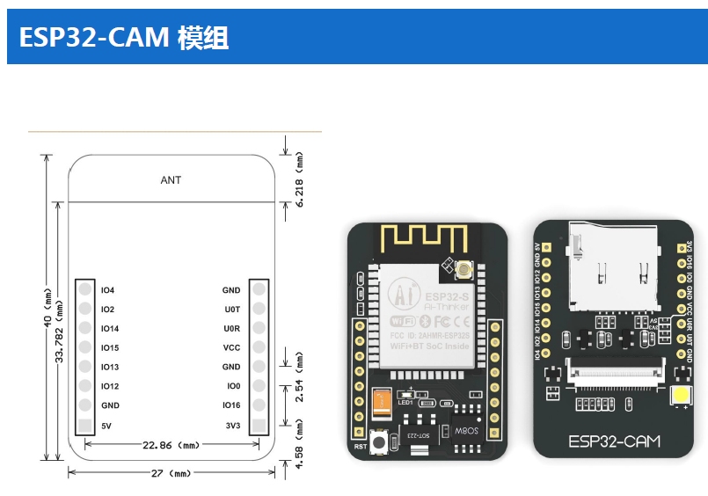

Slide 3
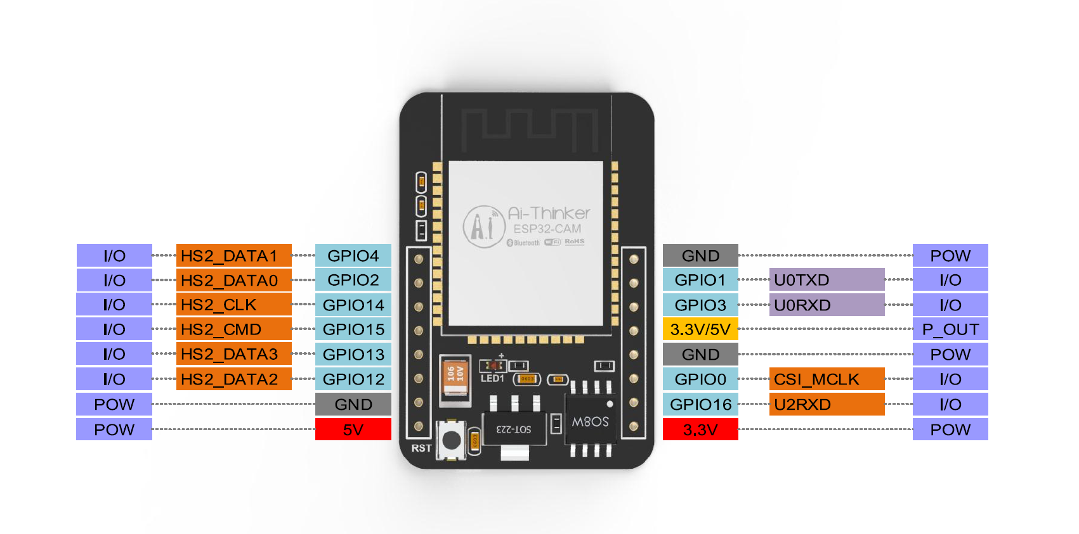

Slide 4
ESP32-CAM開發板特點
1. 雙核32位元CPU
2. RAM：內置520 KB +外部4MPSRAM
3. 支援WIFI與藍芽連線模式
4. 板載OV2640或OV7670攝像頭
5. 板載閃光燈
6. 板載支援TF卡檔案存取(最大插入32G)

Slide 5
課程表
09:00~10:00 ESP32-CAM 簡介與開發環境建置
10:00~11:00 模組程式自訂指令與人臉辨識實作
11:00~12:00 tfjs 物件監視、物件追蹤實作
13:00~14:00 tfjs 姿態辨識智慧控制實作
14:00~15:00 tfjs 深度學習自走車實作
15:00~16:00 綜合討論

Slide 6

09:00~10:00 ESP32-CAM簡介與開發環境建置
(1) 研習檔案 https://github.com/fustyles/Workshop
(2) 模組程式 https://github.com/fustyles/Arduino
點選 並解壓縮壓縮檔。
(3) 安裝 Arduino IDE 1.8.10 (最新版)
https://www.arduino.cc/download_handler.php
(4) 安裝 ESP32系統 1.0.4 (最新版)
https://dl.espressif.com/dl/package_esp32_index.json

Slide 7
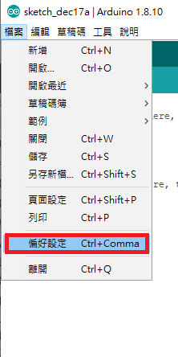
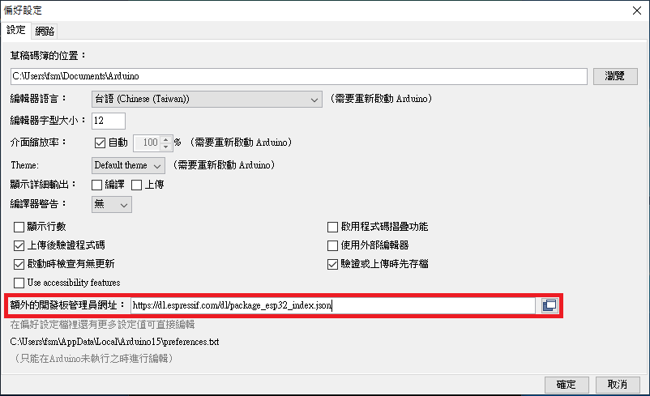
安裝 ESP32系統 1.0.4 (最新版)

Slide 8
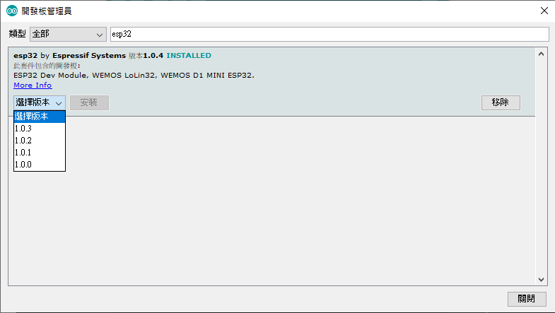
可更改 ESP32系統 版本

Slide 9
(5) 安裝ESP32-CAM驅動程式
http://www.wch.cn/download/CH341SER_ZIP.html
(6) 安裝USB TTL驅動程式
https://www.silabs.com/products/development-tools/software/usb-to-uart-bridge-vcp-drivers

Slide 10
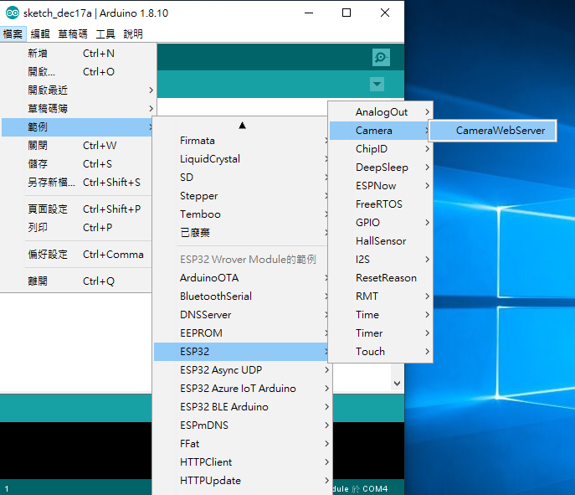
(7) 人臉辨識範例

Slide 11
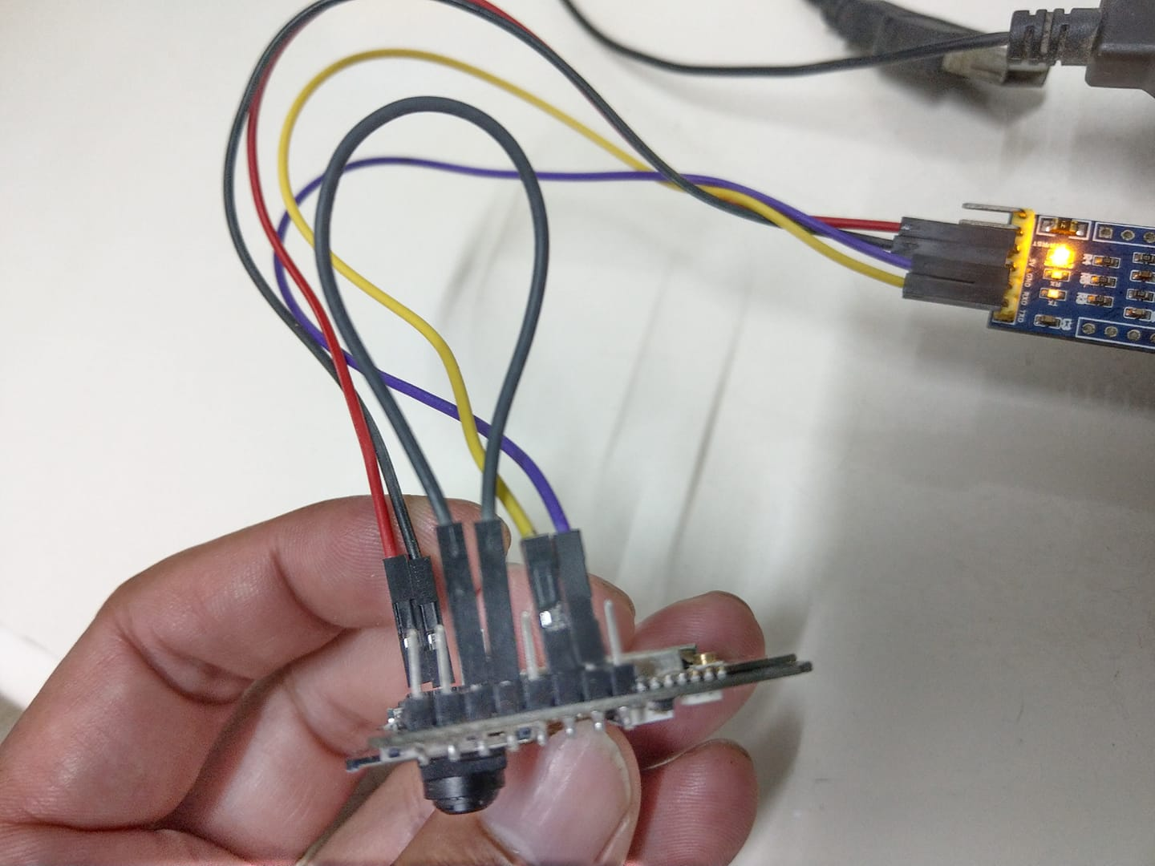
USB TTL連接ESP32-CAM
USB TTL ESP32-CAM
5V 5V
GND GND
RXD UOT
TXD UOR
IO0接GND
按Reset鍵進入燒錄模式
-> 上傳韌體
-> 移除IO0接GND -> 按Reset鍵

Slide 12
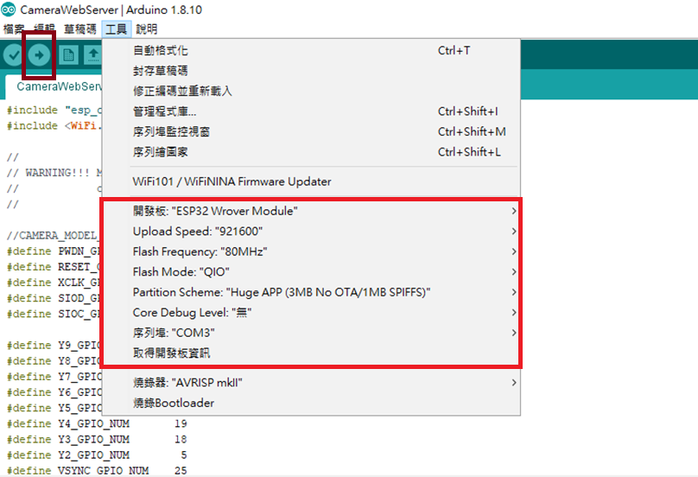
(8) 上傳韌體設定

Slide 13
(9) 申請 Google 帳號
https://accounts.google.com/signup/v2/webcreateaccount?continue=https%3A%2F%2Faccounts.google.com%2FManageAccount&gmb=exp&biz=false&flowName=GlifWebSignIn&flowEntry=SignUp
(10) 申請 Line Notify 帳號
https://jackterrylau.pixnet.net/blog/post/228035426-2019-08-09%E7%94%B3%E8%AB%8B%E4%B8%80%E5%80%8Bline-notify-token-%E4%BE%86-%E7%94%A8line-%E5%B9%AB%E4%BD%A0
(11) 網頁程式撰寫：利用Webduino積木網站產生Javascript程式碼
雲端平台https://id.webduino.io/signin或教育版

Slide 14
Webbit教育版(離線版)
下載網址：Google搜尋“WebBitSetup.exe”
離線版：https://ota.webduino.io/WebBitInstaller/WebBitSetup.exe
網頁版：https://webbit.webduino.io/blockly/ (無法使用USB連線)
驅動程式：離線版安裝已內建，
更新韌體：https://webbit.webduino.io/tutorials/doc/zh-tw/education/info/ota.html

Slide 15
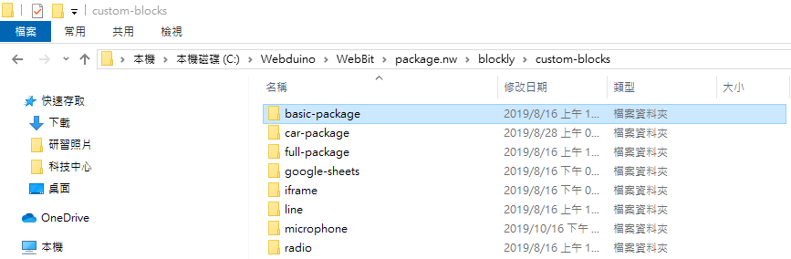
Webbit教育版新增外掛自訂積木
研習資料：https://github.com/fustyles/Workshop
點選 並解壓縮壓縮檔。
安裝外掛：解壓縮 2019.11.14_webbit/basic-package.zip
覆蓋目錄 C:\Webduino\WebBit\package.nw\blockly\custom-blocks\basic-package

Slide 16
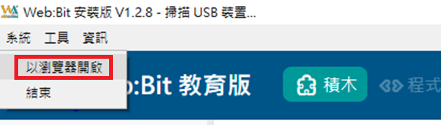
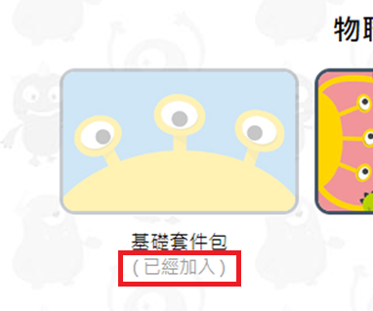
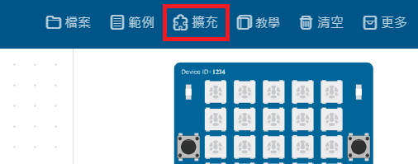
載入自訂積木功能
離線安裝版介面暫時無法執行AI視訊，以瀏覽器開啟積木網站。

Slide 17
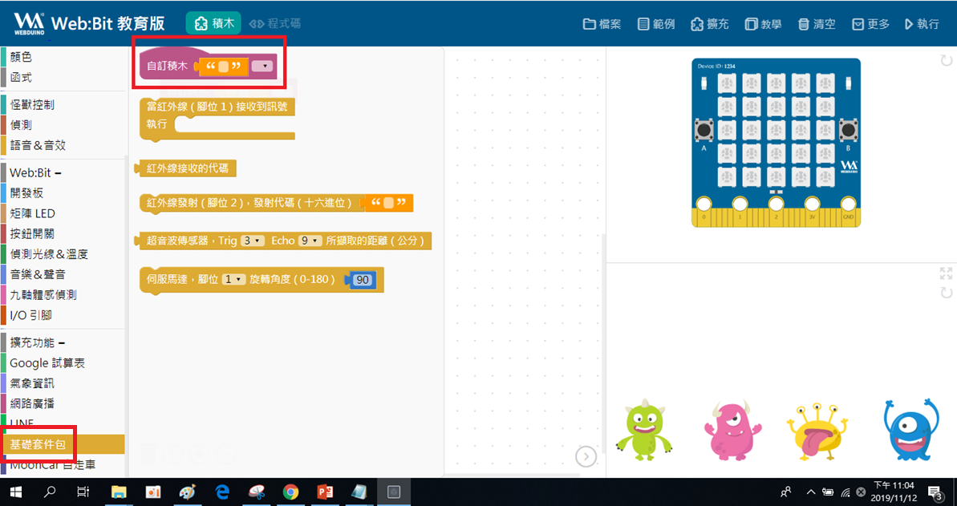

Slide 18
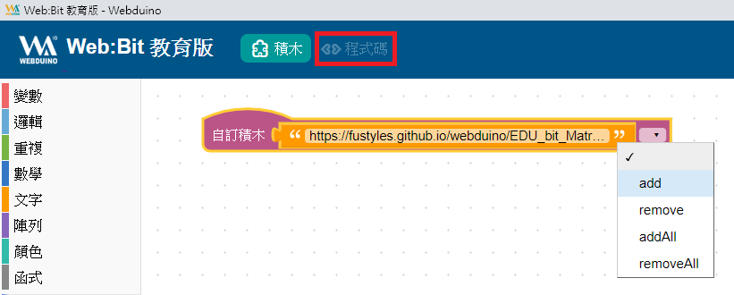
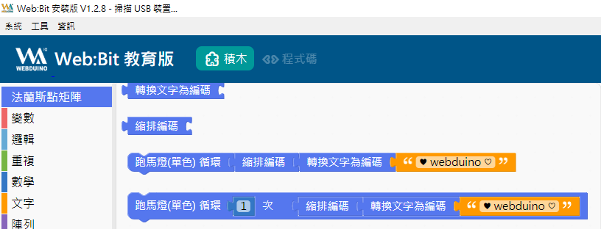
填入自訂積木連結，點選下拉選單add

Slide 19
Webbit教育版 AI 自訂積木清單 https://github.com/fustyles/Workshop/blob/master/2019.11.14_webbit/教育版自訂積木清單.txt

Slide 20
Tensorflow.js(tfjs)介紹 https://www.tensorflow.org/js/
Tensorflow.js已訓練模型
https://github.com/tensorflow/tfjs-models

Slide 21
物件辨識 (coco-ssd)
圖片
https://fustyles.github.io/webduino/TensorFlow/ObjectDetection_image/ObjectDetection_image_coco-ssd.html
視訊 (Chrome瀏覽器)
https://fustyles.github.io/webduino/TensorFlow/ObjectDetection_video/ObjectDetection_video_coco-ssd.html
可辨識物件列表
https://github.com/tensorflow/tfjs-models/blob/master/coco-ssd/src/classes.ts

Slide 22
物件辨識 (mobilenet)
圖片
https://fustyles.github.io/webduino/TensorFlow/ObjectDetection_image/ObjectDetection_image_mobilenet.html
視訊 (Chrome瀏覽器)
https://fustyles.github.io/webduino/TensorFlow/ObjectDetection_video/ObjectDetection_video_mobilenet.html
可辨識物件列表
https://github.com/tensorflow/tfjs-models/blob/master/mobilenet/src/imagenet_classes.ts

Slide 23
姿態辨識 posenet
圖片(單人)
https://fustyles.github.io/webduino/TensorFlow/PoseDetection_image/PoseDetection_image.html
圖片(多人)
https://fustyles.github.io/webduino/TensorFlow/PoseDetection_image/PoseDetection_image_multi.html
視訊(單人)(Chrome瀏覽器)
https://fustyles.github.io/webduino/TensorFlow/PoseDetection_video/PoseDetection_video.html
視訊(多人)(Chrome瀏覽器)
https://fustyles.github.io/webduino/TensorFlow/PoseDetection_video/PoseDetection_video_multi.html

Slide 24
BodyPix
圖片
https://fustyles.github.io/webduino/TensorFlow/BodyPix_image/BodyPix_image.html
視訊(Chrome瀏覽器)
https://fustyles.github.io/webduino/TensorFlow/BodyPix_video/BodyPix_video.html

Slide 25
knn-classifier 手寫或匯入圖片訓練辨識(可訓練辨識數字)
https://fustyles.github.io/webduino/TensorFlow/DigitRecognition_knn-classifier/DigitRecognition_knn-classifier.html
knn-classifier 視訊深度學習 https://fustyles.github.io/webduino/TensorFlow/VideoRecognition_knn-classifier/VideoRecognition_knn-classifier.html

Slide 26
10:00~11:00 模組程式自訂指令與人臉辨識實作
(1) 模組程式架構解說
1. 可跨網域執行、可使用HTTPS
https://github.com/fustyles/Workshop/tree/master/2019.12.20_esp32-cam/ESP32-CAM_MyBlockly
2. 可視訊串流、不可跨網域執行、不可使用HTTPS
https://github.com/fustyles/Workshop/tree/master/2019.12.20_esp32-cam/ESP32-CAM_MyBlockly_STREAM

Slide 27
3. 官方範例改寫模組 (人臉辨識實作)
https://github.com/fustyles/Workshop/tree/master/2019.12.20_esp32-cam/ESP32-CAM_FaceDetection_PAGE
4. SD卡管理
https://github.com/fustyles/Workshop/tree/master/2019.12.20_esp32-cam/ESP32-CAM_SD_Manager_PAGE

Slide 28
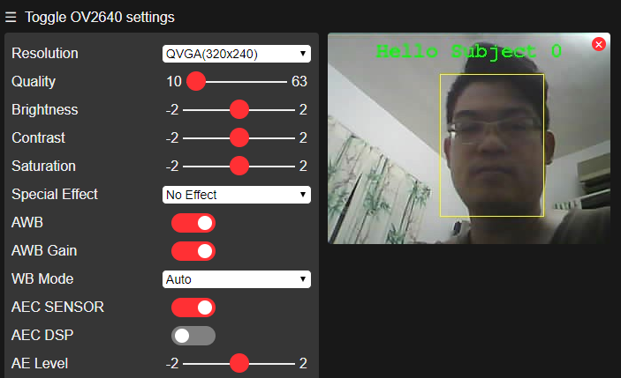
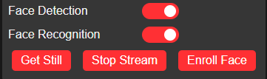

Slide 29
(2) 自訂指令控制閃光燈
(3) 自訂指令控制伺服馬達
(4) 自訂指令上傳畫面至 LineNotify
(5) 自訂指令上傳畫面至 Google 雲端硬碟
(6) 自訂指令儲存畫面至 TF卡
(7) 自訂指令控制馬達驅動IC

Slide 30
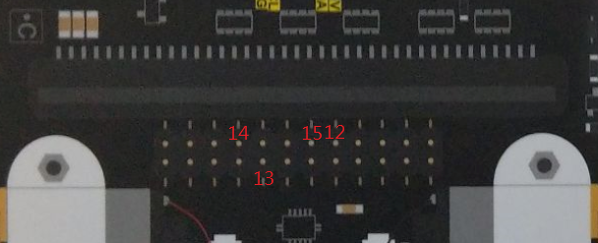
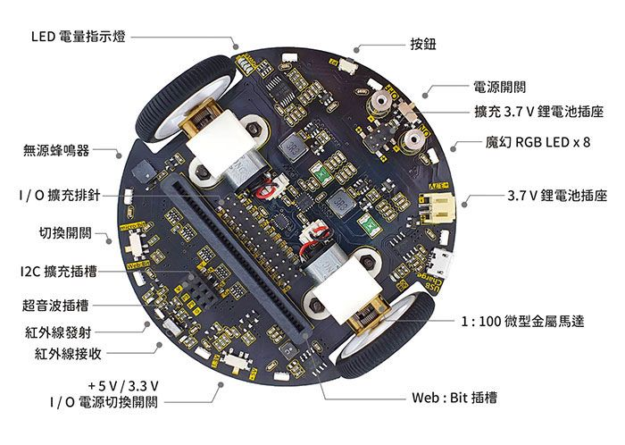
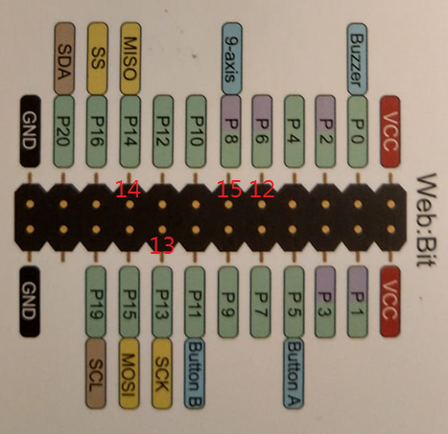
登月小車切換開關至Webbit

Slide 31
11:00~12:00 tfjs物件監視、物件追蹤實作
(1) tfjs物件辨識模組程式解說
(2) 物件監視
上傳影像至LineNotify與Google雲端硬碟
https://github.com/fustyles/Workshop/tree/master/2019.12.20_esp32-cam/ESP32-CAM_coco-ssd_PersonDetect_GoogleDrive_Linenotify
(3) 物件追蹤
雙軸雲台追蹤物體
https://github.com/fustyles/Workshop/tree/master/2019.12.20_esp32-cam/ESP32-CAM_coco-ssd_PeopleTracking
自走車追隨人走
https://github.com/fustyles/Workshop/tree/master/2019.12.20_esp32-cam/ESP32-CAM_coco-ssd_ObjectTrackingCar_mqtt

Slide 32
13:00~14:00 tfjs姿態辨識智慧控制實作
(1) tfjs姿態辨識模組程式解說
(2) 姿態辨識控制閃光燈
通靈 https://github.com/fustyles/Workshop/tree/master/2019.12.20_esp32-cam/ESP32-CAM_MultiPersonPose_ControlRelay01
超人飛行
https://github.com/fustyles/Workshop/tree/master/2019.12.20_esp32-cam/ESP32-CAM_MultiPersonPose_ControlRelay02

Slide 33
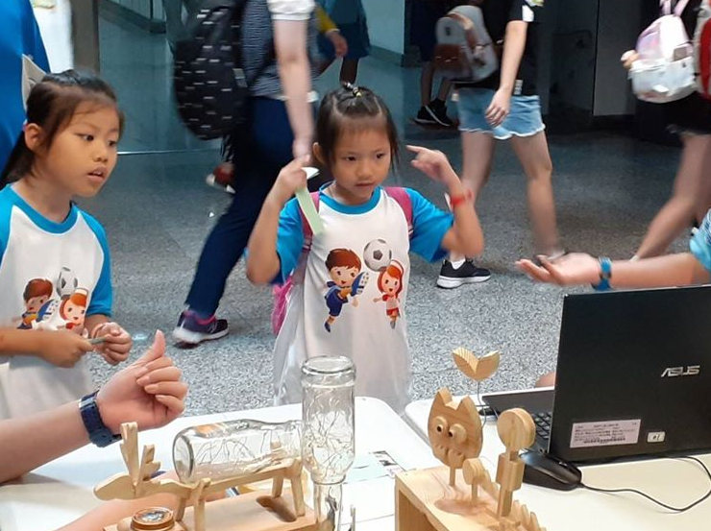

Slide 34
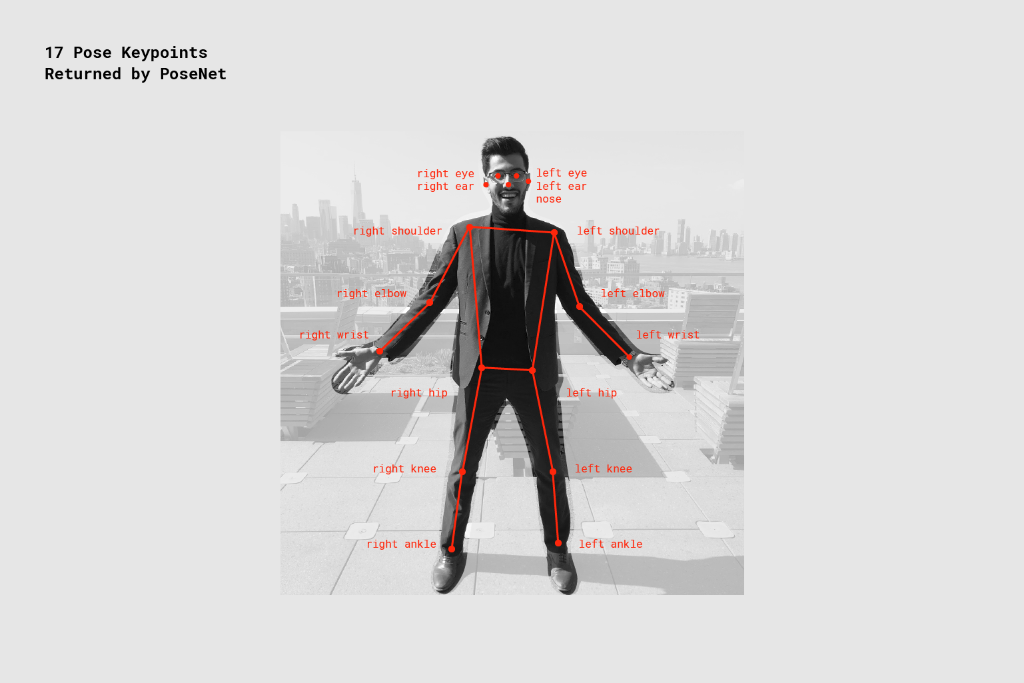
姿態辨識：
Nose 鼻子
Eye 眼睛
Ear 耳朵
Shoulder 肩膀
Elbow 手肘
Wrist 手腕
Hip 臀部
Knee 膝蓋
Ankle 腳踝

Slide 35
姿態辨識程式撰寫要點：
若不使用鏡像，視訊前人的右手對應ＡＩ回傳的右手參數。
若使用鏡像，視訊前人的右手對應ＡＩ回傳的左手參數。
各部位之間的距離會因人與視訊鏡頭間的距離而改變。可利用各部位距離間的比值關係不受距離視訊鏡頭遠近影響來設定判定姿態的條件。
設定一變數紀錄目前開關狀態做判斷，避免視訊偵測快速重複執行開關而使單晶片當機。
可設定較高的信心度，避免產生異常的偵測意外開關電器。

Slide 36
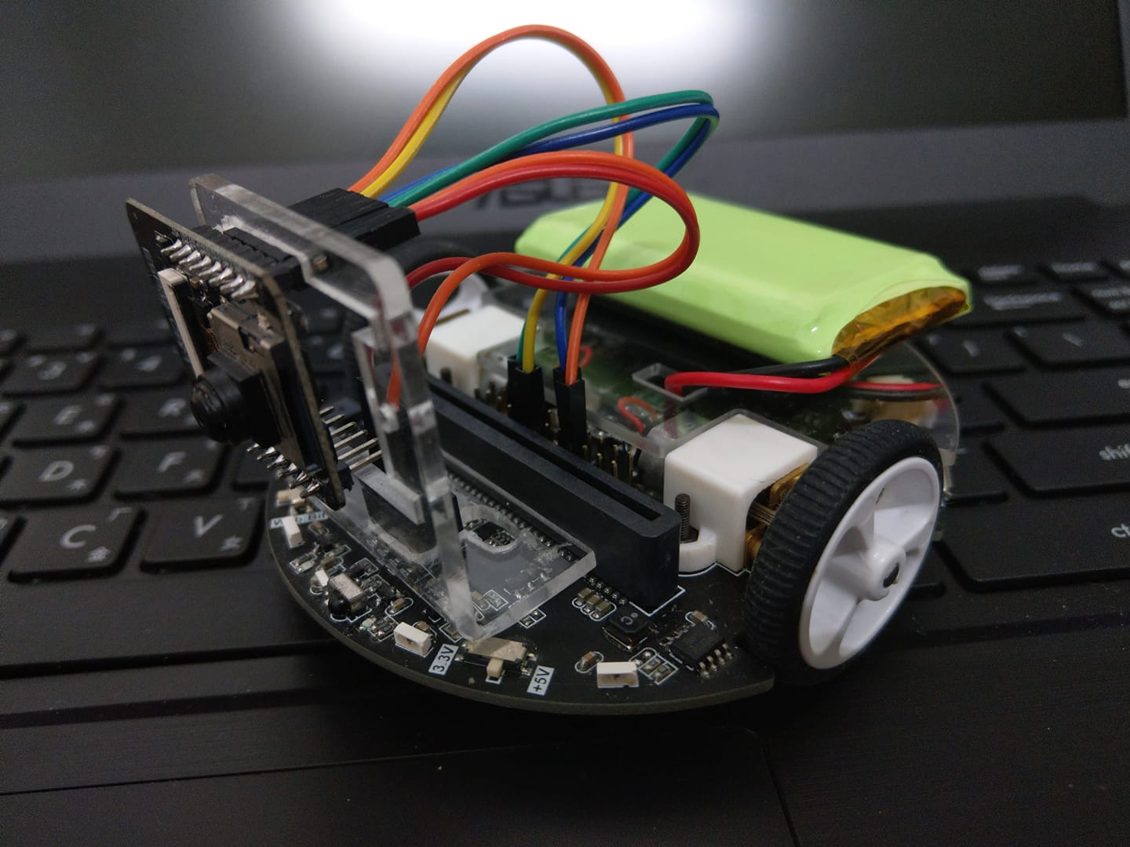
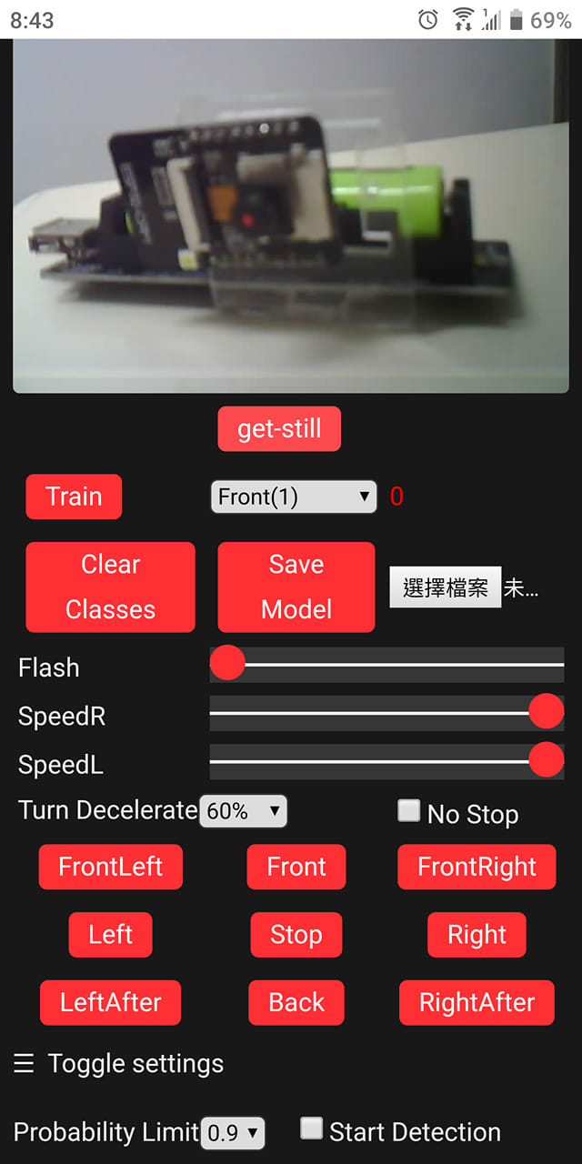
14:00~15:00 tfjs深度學習自走車實作
https://github.com/fustyles/Arduino/tree/master/ESP32-CAM_Car/ESP32-CAM_CAR_2pwm_knn-classifier

Slide 37
15:00~16:00 綜合討論
(1) AI於教學環境的發展與應用？

